Slide 1
JHUMRI TELAIYA COMMERCE COLLEGE

Slide 2
Year of Establishment
Department of Home Science was established in 1984.
Ranchi University and Now (Vinoba Bhave University) has introduced
choice based credit system from 2015-16.

Slide 3
Faculty
SL. No. | Name of the Faculty | Designation | Qualification | Experience
1 | Mrs. Arti Kumari | Asstt. Professor | MA | 5

Slide 4
Students Strength
Sl. No | Year | SC | ST | OBC | GEN | Total
01 | 2018-19 | 02 | 00 | 19 | 01 | 22
02 | 2019-20 | 02 | 00 | 17 | 01 | 20
03 | 2020-21 | 02 | 00 | 12 | 02 | 16
04 | 2021-22 | 02 | 00 | 11 | 03 | 16
05 | 2022-23 | 02 | 00 | 07 | 02 | 11
06 | 2024-25 Current

Slide 5
Students Result
Sl. No | Year | Appear | Passed | Remark’s
01 | 2018-19 | 20 | 08
02 | 2019-20 | 12 | 07
03 | 2020-21 | 21 | 13
04 | 2021-22 | 08 | 04
05 | 2022-23 | 11 | 05
06 | 2024-25 Current

Slide 6
Department of Home Science

Slide 7
संतुलित आहार

Slide 8
संतुलित आहार , जैसा कि नाम से ही उजागर हो रहा है , उस आहार को कहते हैं , जिसमें प्रचुर मात्रा में , मानव शरीर के लिए पोषक तत्व विधमान हो , और जो शरीर और दिमाग के बीच संतुलन बनाये रख सके I

Slide 9
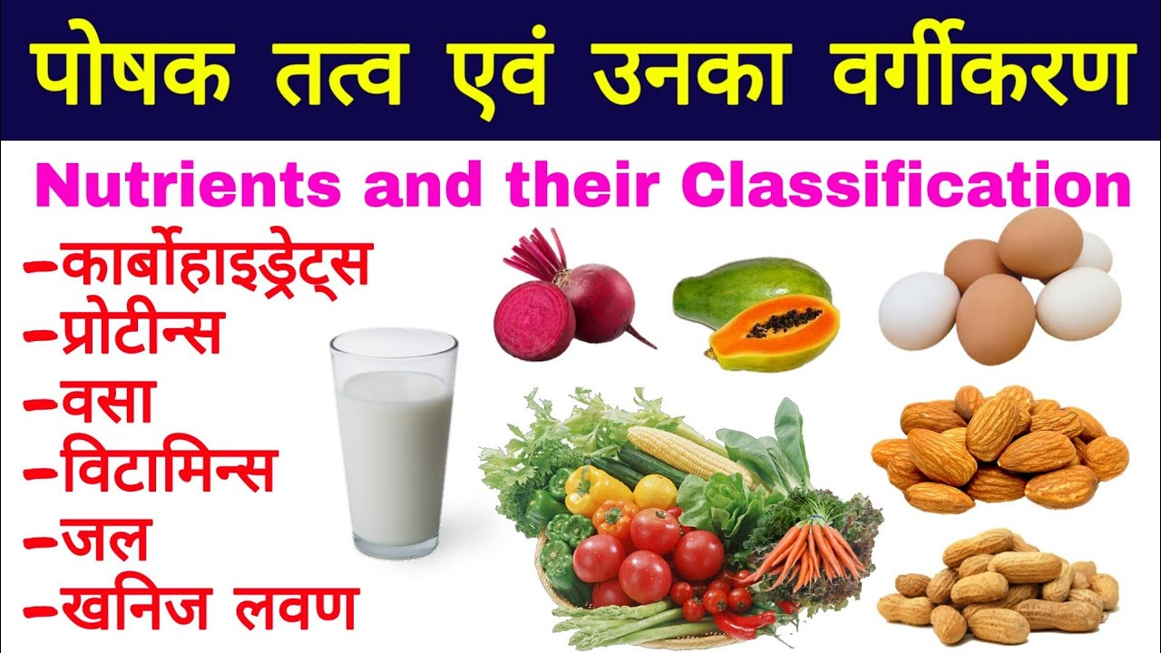
पोषक तत्व एवं उनका वर्गीकरण

Slide 10
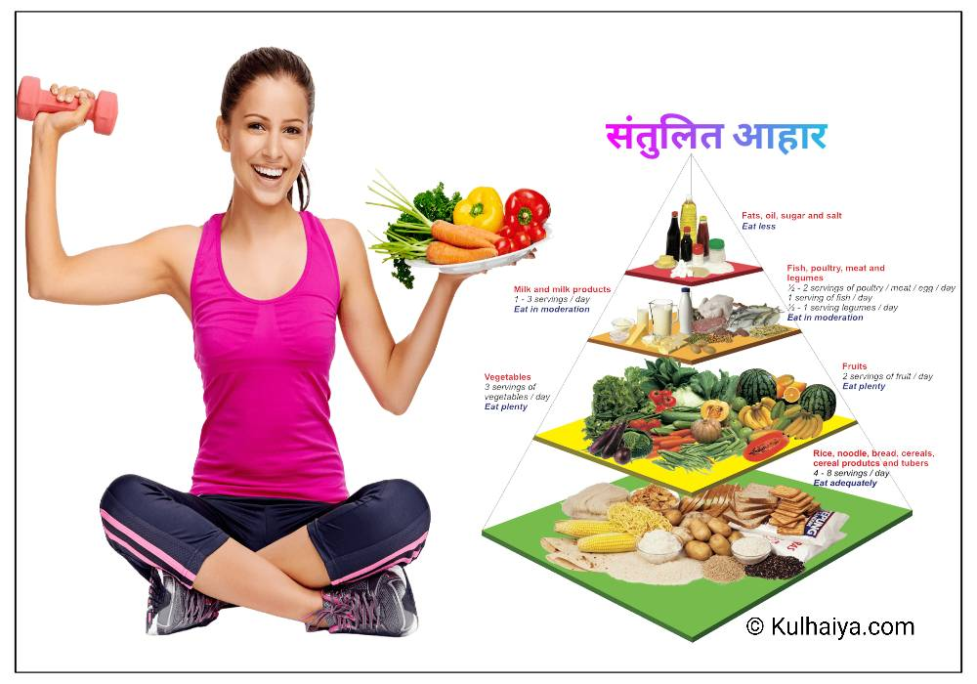
दूध बादाम अण्डे मास मछली सोयाबीन इत्यादि में प्रोटीन प्रचुर मात्रा में पाया जाता है इसके अलावा आप मटर चना आदि का सेवन भी कर सकते हैं हमारे शरीर के पूर्ण विकास के लिए प्रोटीन एक आवश्यक तत्व है समय के साथ शरीर की प्रोटीन की जरुरत कम हो जाती है किन्तु युवावस्था में एक जरुरी आहार है
प्रोटीन युक्त संतुलित आहार

Slide 11
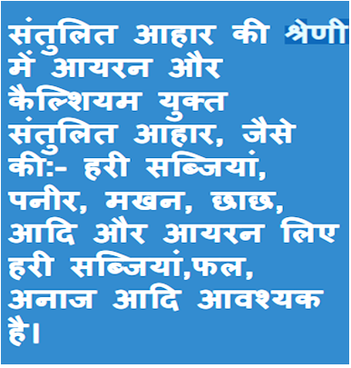
आयरन और कैल्शियम युक्त संतुलित आहार

Slide 12
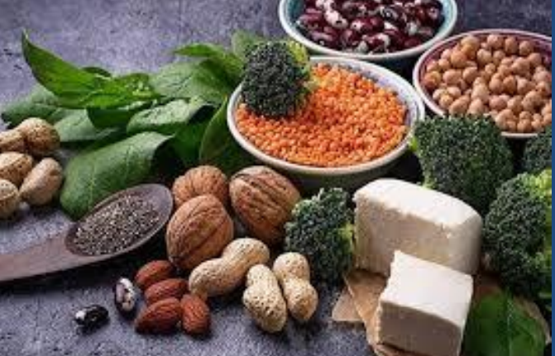
विटामिन्स और कार्बोहाइड्रेट्स युक्त संतुलित आहार
चावल , गेंहू ,मटर ,टमाटर ,बाजरा आदि में कार्बोहाइड्रेट्स और विटामिन्स प्रचुर मात्रा में पाए जाते हैं जो हमारे शरीर को आवश्यक कैलोरिस और शक्ति प्रदान करते हैं

Slide 13
संतुलित आहार में विभिन्न खाद्य पदार्थ शामिल हैं
संतुलित आहार में विभिन्न प्रकार के खाद्य पदार्थ होते हैं परन्तु इसका चुनाव किस प्रकार किया जाय इसका नियोजन करते समय हमारा मुख्य उद्देश्य यह होने चाहिए कि आहार द्वारा व्यक्ति को सभी पोषक तत्व मिले

Slide 14
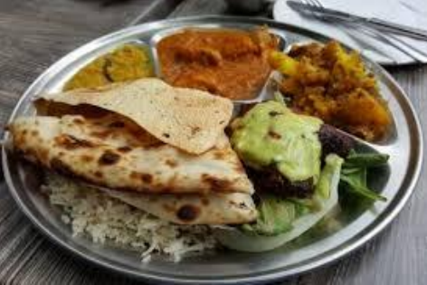
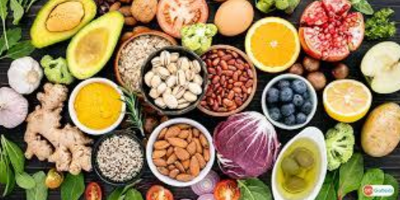
स्त्रियो व पुरुष के संतुलित आहार में अंतर होता है
लिंग स्त्री व पुस्र्ष के संतुलित आहार में अंतर होता है पुस्र्ष की आवश्यकता स्त्री की अपेक्षा अधिक होती है इसका कारण पुस्र्ष का आकर , भार , किर्यशीलता का अधिक होना है किर्यशीलता व आकर ,भार अधिक होने के कारण उन्हें उर्जा की आवश्यकता होती है

Slide 15
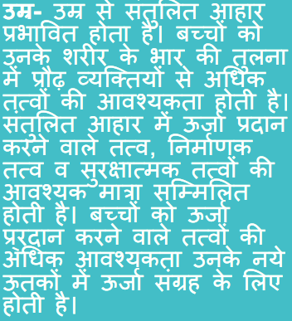
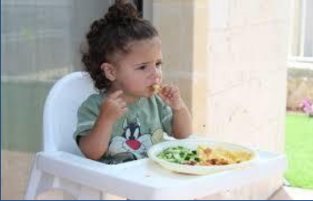
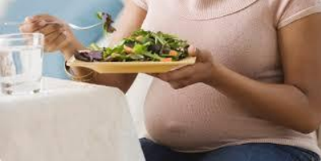
उम्र –उम्र में संतुलित आहार प्रभावित होता है

Slide 16
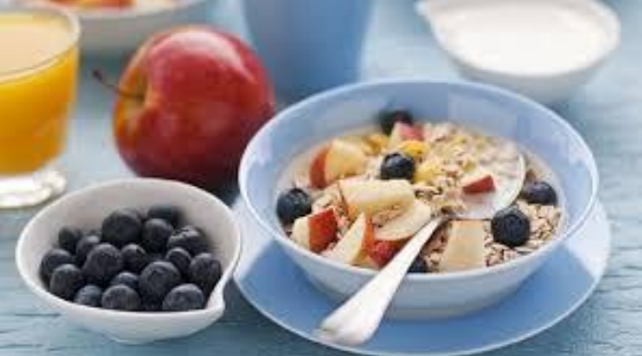
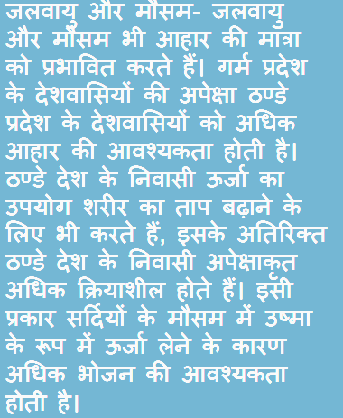
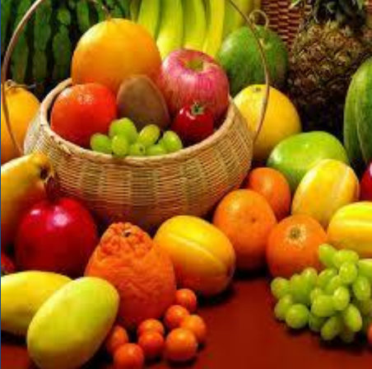
जलवायु और मौसम

